Slide 1
基于生成对抗网络的反演方法研究 ———Wasserstein GAN
彭旭阳

Slide 2
原始GAN存在的问题
WGAN的改进
WGAN应用于火箭推进器温度反演
毕设进程

Slide 3
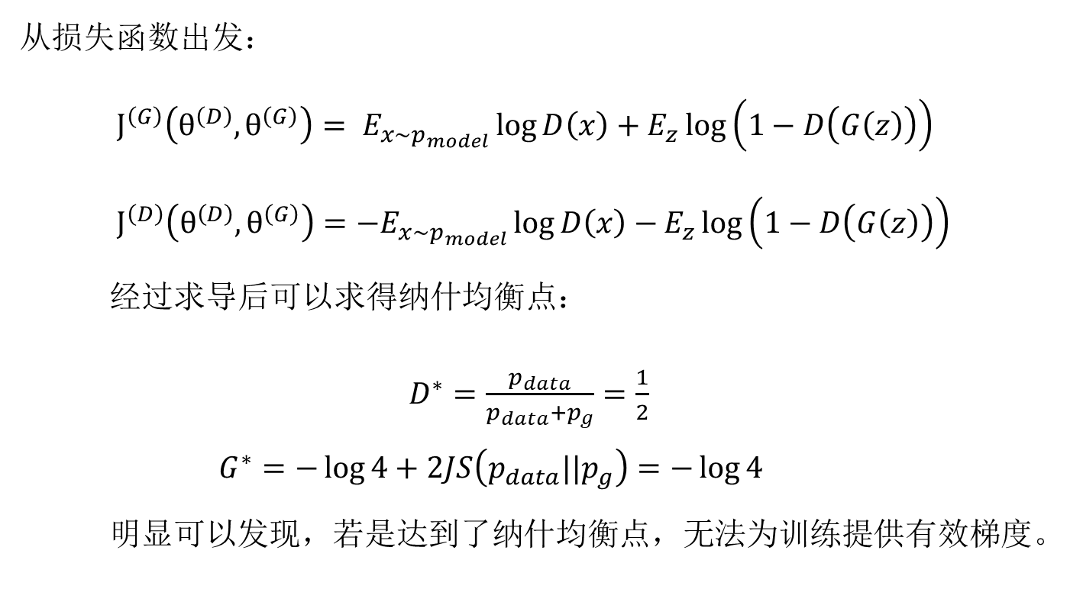
一、原始GAN存在的问题
从损失函数出发：
$J^{\left(G\right)}\left(θ^{\left(D\right)},θ^{\left(G\right)}\right)= E_{x\sim p_{model}}\log{D\left(x\right)}+E_{z}\log\left(1−D\left(G\left(z\right)\right)\right)$
$J^{\left(D\right)}\left(θ^{\left(D\right)},θ^{\left(G\right)}\right)={−E}_{x\sim p_{model}}\log{D\left(x\right)−}E_{z}\log\left(1−D\left(G\left(z\right)\right)\right)$
经过求导后可以求得纳什均衡点：
$D^{∗}=\frac{p_{data}}{p_{data}+p_{g}}=\frac{1}{2}$
$$G^{∗}=−\log{4+2JS\left(p_{data}||p_{g}\right)}=−\log{4}$$
明显可以发现，若是达到了纳什均衡点，无法为训练提供有效梯度。

Slide 4
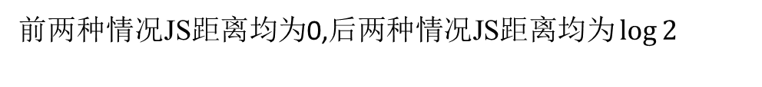

一、原始GAN存在的问题
若没有达到纳什均衡点，分析JS距离：
$$JS\left(P_{1}||P_{2}\right)=\frac{1}{2}KL\left(P_{1}||\frac{P_{1}+P_{2}}{2}\right)+\frac{1}{2}KL\left(P_{2}||\frac{P_{1}+P_{2}}{2}\right)$$
$$\left[KL\left(P_{1}||P_{2}\right)=\frac{1}{m}\log{\frac{P_{1}}{P_{2}}}\right]$$
$P_{1}=0;P_{2}=0$
$P_{1}≠0;P_{2}≠0$
$P_{1}=0;P_{2}≠0$
$P_{1}≠0;P_{2}=0$
前两种情况JS距离均为0,后两种情况JS距离$均为\log{2}$

Slide 5

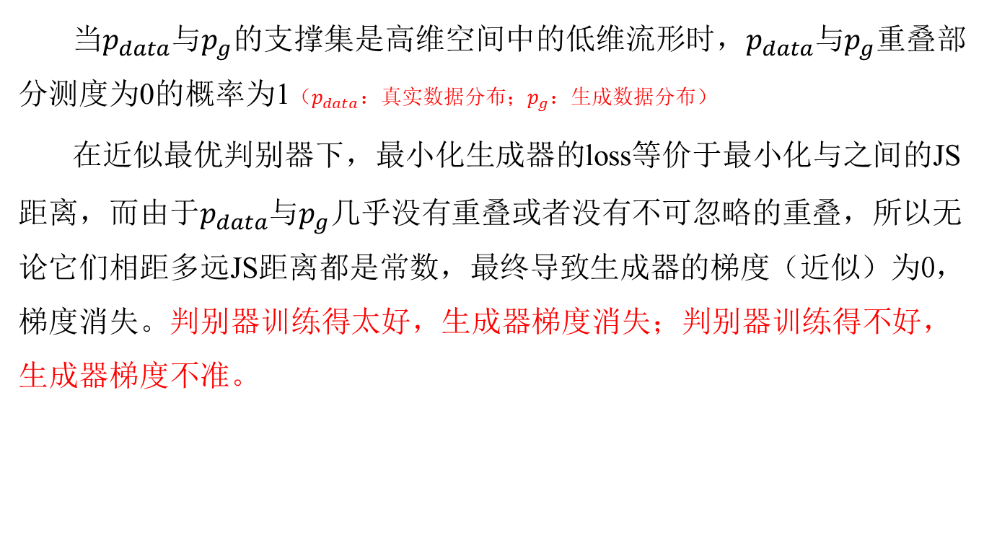

一、原始GAN存在的问题
当$p_{data}$与$p_{g}$的支撑集是高维空间中的低维流形时，$p_{data}$与$p_{g}$重叠部分测度为0的概率为1（$p_{data}：$真实数据分布${；p}_{g}$：生成数据分布）
在近似最优判别器下，最小化生成器的loss等价于最小化与之间的JS距离，而由于$p_{data}$与$p_{g}$几乎没有重叠或者没有不可忽略的重叠，所以无论它们相距多远JS距离都是常数，最终导致生成器的梯度（近似）为0，梯度消失。判别器训练得太好，生成器梯度消失；判别器训练得不好，生成器梯度不准。
$$p_{data}$$
$$p_{g}$$

Slide 6
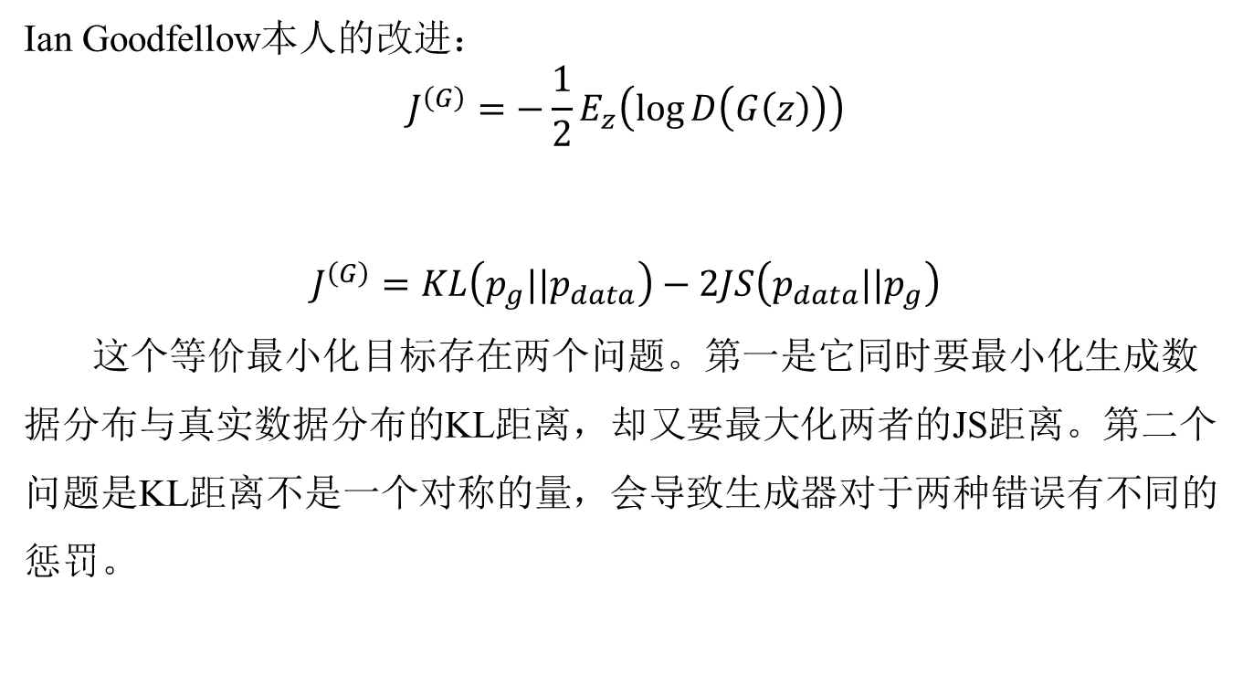
一、原始GAN存在的问题
Ian Goodfellow本人的改进：
$$J^{\left(G\right)}=−\frac{1}{2}E_{z}\left(\log{D\left(G\left(z\right)\right)}\right)$$
$$J^{\left(G\right)}=KL\left(p_{g}||p_{data}\right)−2JS\left(p_{data}||p_{g}\right)$$
这个等价最小化目标存在两个问题。第一是它同时要最小化生成数据分布与真实数据分布的KL距离，却又要最大化两者的JS距离。第二个问题是KL距离不是一个对称的量，会导致生成器对于两种错误有不同的惩罚。

Slide 7
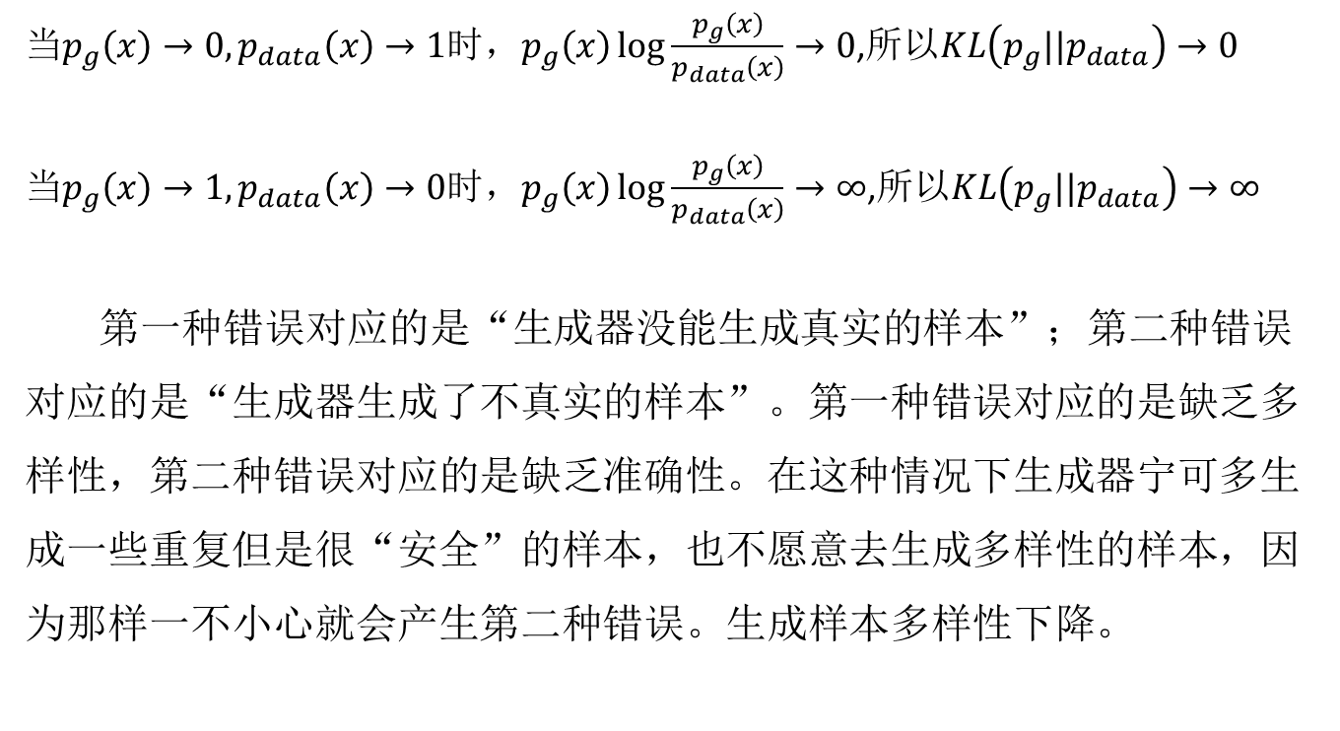
一、原始GAN存在的问题
当$p_{g}\left(x\right)→0,p_{data}\left(x\right)→1$时，$p_{g}\left(x\right)\log{\frac{p_{g}\left(x\right)}{p_{data}\left(x\right)}}→0$,所以$KL\left(p_{g}||p_{data}\right)→0$
当$p_{g}\left(x\right)→1,p_{data}\left(x\right)→0$时，$p_{g}\left(x\right)\log{\frac{p_{g}\left(x\right)}{p_{data}\left(x\right)}}→∞$,所以$KL\left(p_{g}||p_{data}\right)→∞$
第一种错误对应的是“生成器没能生成真实的样本”；第二种错误对应的是“生成器生成了不真实的样本”。第一种错误对应的是缺乏多样性，第二种错误对应的是缺乏准确性。在这种情况下生成器宁可多生成一些重复但是很“安全”的样本，也不愿意去生成多样性的样本，因为那样一不小心就会产生第二种错误。生成样本多样性下降。

Slide 8
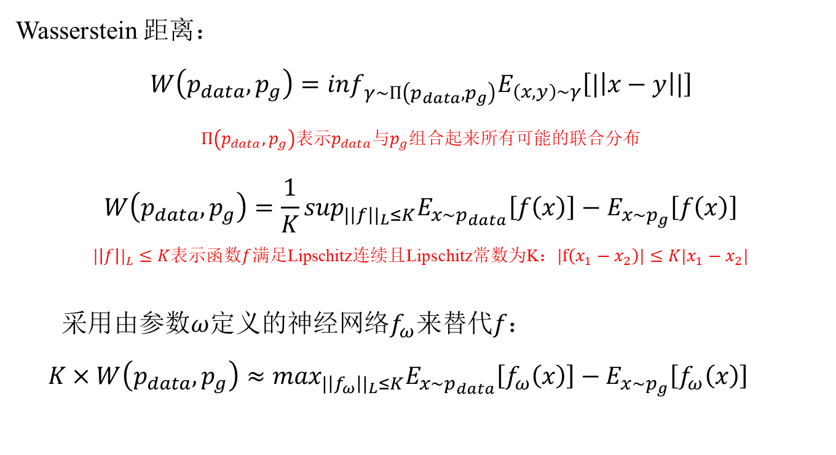
二、WGAN的改进
Wasserstein 距离：
$$W\left(p_{data},p_{g}\right)=\inf_{γ\sim П\left(p_{data},p_{g}\right)}E_{\left(x,y\right)\sim γ}\left[|\left|x−y\right||\right]$$
$П\left(p_{data},p_{g}\right)$表示$p_{data}$与$p_{g}$组合起来所有可能的联合分布
$$W\left(p_{data},p_{g}\right)=\frac{1}{K}\sup_{{|\left|f\right||}_{L}≤K}E_{x\sim p_{data}}\left[f\left(x\right)\right]−E_{x\sim p_{g}}\left[f\left(x\right)\right]$$
${|\left|f\right||}_{L}≤K$表示函数$f$满足Lipschitz连续且Lipschitz常数为K：$|f\left(x_{1}−x_{2}\right)|≤K|x_{1}−x_{2}|$
采用由参数$ω$定义的神经网络$f_{ω}来替代f$：
$$K×W\left(p_{data},p_{g}\right)≈\max_{{|\left|f_{ω}\right||}_{L}≤K}E_{x\sim p_{data}}\left[f_{ω}\left(x\right)\right]−E_{x\sim p_{g}}\left[f_{ω}\left(x\right)\right]$$

Slide 9
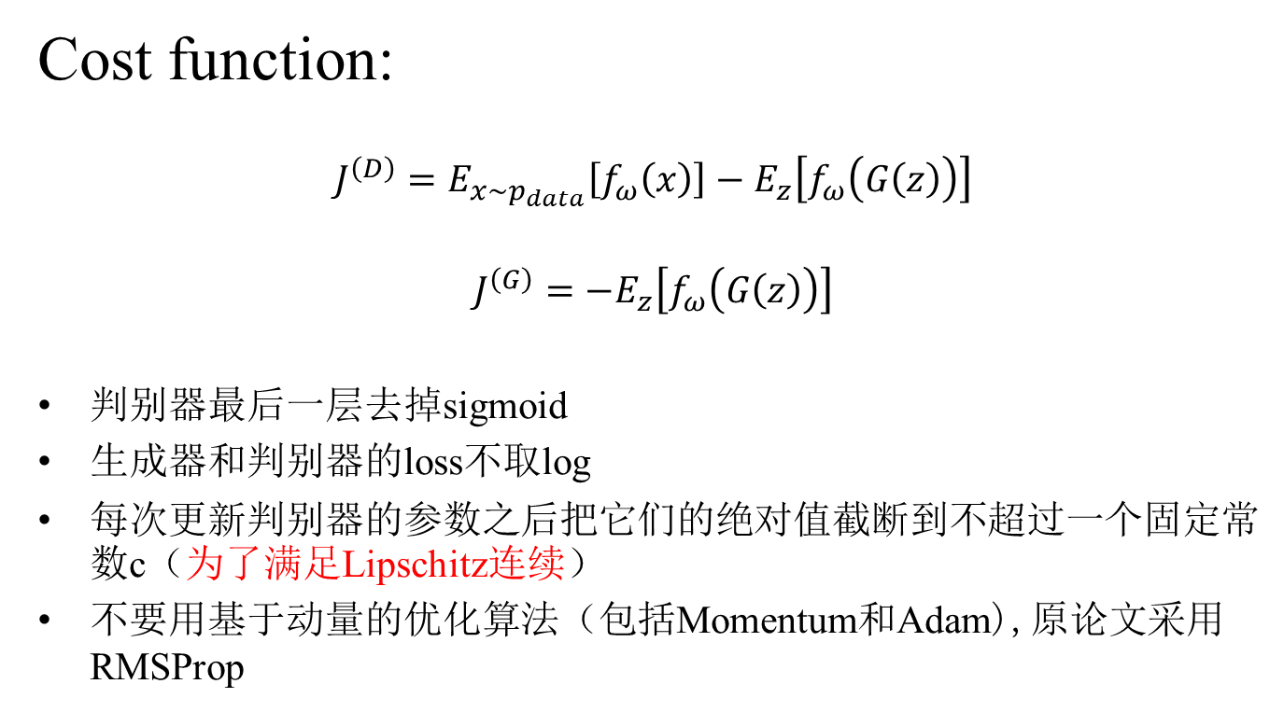
二、WGAN的改进
Cost function:
$${J_{}^{\left(D\right)}=E}_{x\sim p_{data}}\left[f_{ω}\left(x\right)\right]−E_{z}\left[f_{ω}\left(G\left(z\right)\right)\right]$$
$$J_{}^{\left(G\right)}=−E_{z}\left[f_{ω}\left(G\left(z\right)\right)\right]$$
判别器最后一层去掉sigmoid
生成器和判别器的loss不取log
每次更新判别器的参数之后把它们的绝对值截断到不超过一个固定常数c（为了满足Lipschitz连续）
不要用基于动量的优化算法（包括Momentum和Adam),原论文采用RMSProp

Slide 10
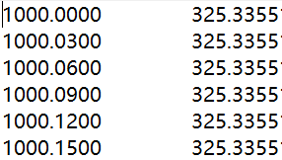
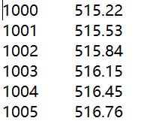

三、WGAN应用于火箭推进器温度反演
火箭推进器温度真实数据为$1×2$的向量形式：
1000.00——1049.99共5000个数据
1000.00——1999.00共1000个数据

Slide 11
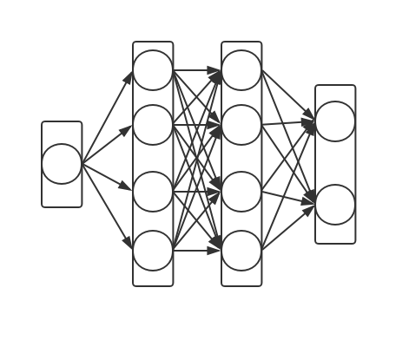
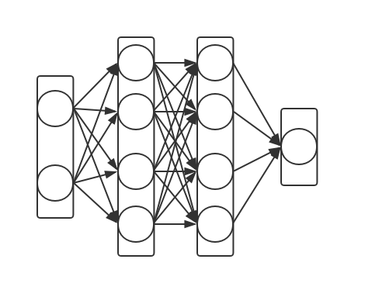
三、WGAN应用于火箭推进器温度反演
生成器与鉴别器均为四层神经网络：
生成器：
鉴别器：

Slide 12
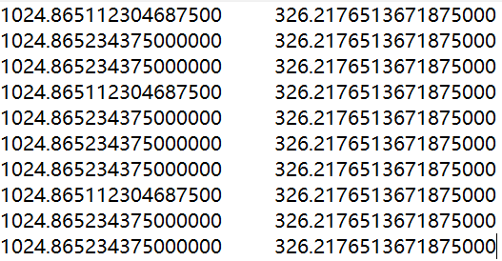
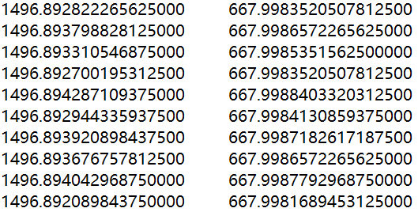
三、WGAN应用于火箭推进器温度反演
真实数据为：1024.86——326.2041
真实数据为：1496——667.73
可以看出，生成的数据与真实数据误差较小，取得了较好的效果。但是生成样本多样性不足，生成器更趋向于生成中位数样本。

Slide 13
四、毕设进程
已经取得了初步的实验结果，开始撰写毕业论文。论文基本完成，希望能够对网络进行改进，解决生成样本多样性的问题。计划再做一个传统的非线性回归，作为对比实验。

Slide 14
谢谢

